Slide 1
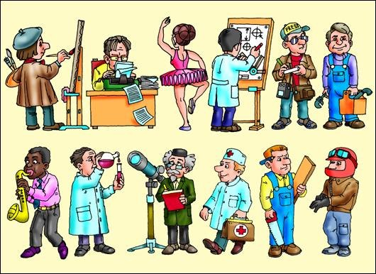
Горжусь
профессиями родителей!

Slide 12
Горжусь
профессиями родителей!

